Slide 1
Экстренная стационарная помощь (ЭСП) +7 (495) 968-50-28
Предложение по добровольному медицинскому страхованию для физ. лиц

Slide 2
Преимущества страхования
по программе Экстренная стационарная помощь
Система круглосуточной информационной поддержки, начиная с момента оформления договора страхования. Поддержка и консультации при страховом случае.
Федеральный номер ДМС
8 (800) 2003 911
или Московкий номер
8 (495) 729 41 29
Заключение договора без медицинского анкетирования.
Без временной франшизы (договор страхования вступает в силу с 5-го дня после оплаты страховой премии).
Страховая сумма (максимальный размер оплаты за оказанные мед. услуги) - 3 000 000 руб.
Возможность включения риска: «Экстренная стационарная помощь на территории России» за 300 руб.

Slide 3
Объем услуг по программе
Услуги службы скорой медицинской помощи:
выезд врачебной бригады в пределах 30 км от МКАД, включая комплекс экстренных лечебных манипуляций, необходимую экспресс-диагностику и медицинскую транспортировку в медицинское учреждение и, при отсутствии показаний для госпитализации, и обратно.
Услуги стационара при экстренной госпитализации:
диагностические, лечебные и протезно-ортопедические*, в том числе:
консультации;
лабораторные и инструментальные исследования;
пребывание в отделении интенсивной терапии, реанимационные мероприятия;
хирургическое и консервативное лечение;
физиолечение, классический массаж, корпоральная иглорефлексотерапия, мануальная терапия, ЛФК;
лекарственные препараты и другие необходимые для лечения средства, имеющиеся в наличии стационара;
использование полимерных бинтов для иммобилизации при травмах (при наличии в стационаре), произошедших в течение срока действия договора страхования;
прерывание беременности по медицинским показаниям;
пребывание в стационаре в палате категории не выше двухместной, питание и уход медицинского персонала;
пребывание в стационаре одного из родителей вместе с госпитализированным ребенком в возрасте до трех полных лет**;
экспертиза временной нетрудоспособности.
Медицинские услуги организуются
Медицинским Контакт Центром СПАО «Ингосстрах»
Обращение по телефону: 8 (800) 2003 911
или 8 (495) 729 41 29
*Протезно-ортопедические услуги оплачиваются, когда необходимость в них возникла в результате травмы, произошедшей в течение срока действия договора страхования, а также в течение срока действия предыдущих договоров страхования при условии непрерывного страхования в СПАО «Ингосстрах» по программам ДМС, предусматривающим оказание стационарной помощи.
**Пребывание родителя (без оказания ему медицинских услуг) только при возможности стационара и преимущественно в двухместной палате.

Slide 4
Экстренная стационарная помощь – тарифы
Программа – «Экстренная стационарная помощь»
Категория стационаров | 0-1 год | 1-6 лет | 7-17 лет | 18-59 лет
VIP группа | 84 900 | 56 600 | 46 700 | 49 900 ₽
1 группа | 33 900 | 22 700 | 18 700 | 20 000 ₽
2 группа | 26 280 | 17 880 | 16 440 | 15 600 ₽
Неограниченное количество госпитализаций в год
Страховая сумма
3 000 000 руб.
Программа – «Экстренная стационарная помощь на территории России (расширение)
Возраст | Тариф
0-59 лет | 300 руб.

Slide 5
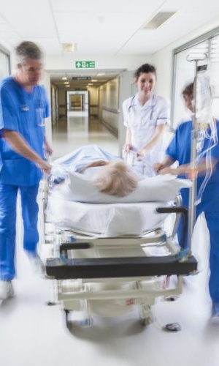
Перечень лечебных учреждений
По программе «Экстренная стационарная помощь» предусмотрены двухместные палаты в стационарах:
Услуги скорой медицинской помощи ООО «Клиники ЛМС» оказываются в пределах 30 км от МКАД.

Slide 6
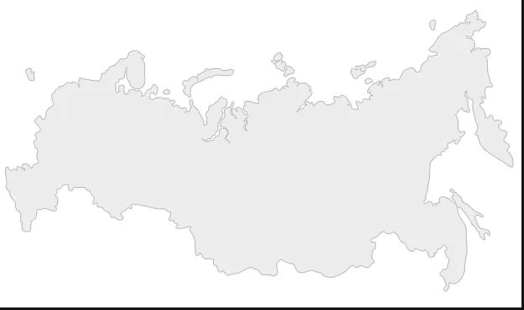
Поддержка Застрахованных по ДМС
круглосуточно 365 дней в году
с любого аппарата из любой точки России
бесплатный звонок 8 (800) 2003-911
Профессиональные консультации по медицинским вопросам – по объему услуг, выбору медицинского учреждения, предусмотренного договором и т.д.
Решение спорных вопросов, касающихся оказания медицинской помощи.
Оперативная организация медицинской помощи.
Более 97% принятых звонков.
Контроль прибытия врачей и бригад скорой помощи.

Slide 7
Как заказать договор
Отдел розничных продаж Добровольного Медицинского Страхования
E-mail:
info@ingos-ins.ru
Тел:
8 (495) 968-50-28
8 (495) 508-32-02
Адрес:
г. Москва, Ленинградское ш., д. 16, с. 9

Slide 8
Спасибо!

